Slide 1
Консультация для родителей
Автор –составитель
Воспитатель ГБДОУ №1
Таглина Ольга Николаевна
Январь 2014

Slide 2
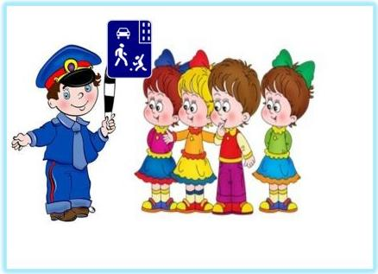
Ребёнок и дорога

Slide 3
Если вы действительно заинтересованы в том, чтобы ваш ребёнок владел навыками безопасного поведения на дороге, то не сводите процесс обучения к пустой и бесполезной фразе: "Будь осторожен на дороге«
Она не объясняет ребёнку, чего собственно на дороге надо бояться. Где его может подстерегать опасность? Лучше используйте движение в детский сад и обратно для отработки навыков поведения на дороге.

Slide 4
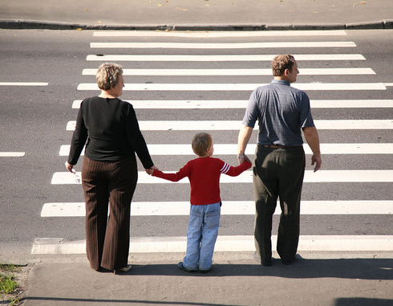
Прежде чем выйти на дорогу, остановитесь с ребёнком на расстоянии 50см – 1метра от края проезжей части, обратите его внимание. что посмотреть налево и направо надо обязательно с поворотом головы, и если с обеих сторон нет транспорта представляющего опасность, можно выйти на проезжую часть. переходить дорогу надо спокойным размеренным шагом и не в коем случае не бегом.

Slide 5
На регулируемом пешеходном переходе объясните ребёнку,
что красный и жёлтый сигнал светофора – запрещающие. Особенно опасно выходить на дорогу при жёлтом сигнале, потому что некоторые машины завершают проезд перекрёстка и при этом увеличивают скорость.
Зелёный сигнал - разрешающий, но он не гарантирует пешеходу безопасный переход, поэтому прежде чем выйти на дорогу надо посмотреть налево и направо и убедиться, что все машины остановились, опасности нет.

Slide 6
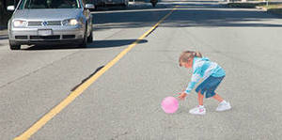
Ни в коем случае нельзя выбегать на дорогу. Перед дорогой надо остановиться.

Slide 7
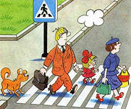
Безопаснее всего переходить улицу с группой пешеходов. .

Slide 8
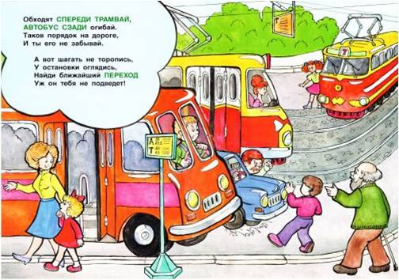
Объясните ребёнку, что в данном случае опасно обходить транспортное средство как впереди, так и сзади, потому что оно большое и из-за него ничего не видно. Надо подождать пока автобус или троллейбус уедет.

Slide 9
Если ваш ребёнок скоро идёт в первый класс, то уже сейчас неоднократно пройдите с ним маршрут от дома до школы и обратно, обращая внимание малыша не все опасности, которые могут встретиться ему в пути. Заранее оговорите, что в сложной ситуации надо обратиться к помощи взрослых. Дайте возможность ребёнку пройти этот маршрут самостоятельно.

Slide 11
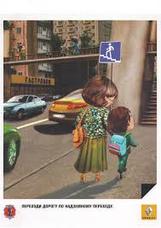
При движении по тротуару:
- придерживайтесь правой стороны тротуара;
- не ведите ребенка по краю тротуара: взрослый должен находиться со стороны проезжей части;

Slide 12
Готовясь перейти дорогу:
- остановитесь или замедлите движение, осмотрите проезжую часть;
- привлеките ребенка к наблюдению за обстановкой на дороге;
- подчеркивайте свои движения: поворот головы для осмотра улицы, остановку для осмотра дороги, остановку для пропуска автомобилей;
- учите ребенка различать приближающиеся транспортные средства;
- не стойте с ребенком на краю тротуара, так как при проезде транспортного средство может зацепить, сбить, наехать задними колесами;
- неоднократно показывайте ребенку, как транспортное средство останавливается у перехода, как оно движется по инерции.

Slide 13
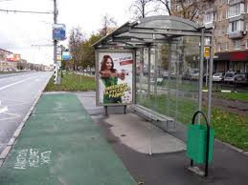
При ожидании общественного транспорта:
- стойте вместе с детьми только на посадочных площадках, а при их отсутствии на тротуаре или обочине.

Slide 14
переходите дорогу только по пешеходным переходам или на перекрестках по отмеченной линии «зебре», иначе ребенок привыкнет переходить, где придется; - не спешите и не бегите; переходите дорогу всегда размеренным шагом

Slide 15
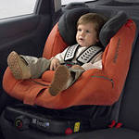
приучайте детей сидеть в автомобиле только на заднем сиденье; не разрешайте сидеть рядом с водителем, если переднее сиденье не оборудовано детским креслом;

Slide 16
Что должны знать родители о своем ребенке?
В 3-4 года ребенок может отличить движущуюся машину от стоящей, но он уверен, что машина останавливается мгновенно.
В 6 лет - боковым зрением он видит примерно 2/3 того, что видят взрослые; не умеет определить, что движется быстрее: велосипед или спортивная машина; не умеет правильно распределять внимание и отделять существенное от незначительного.

Slide 17
В 7 лет - более уверенно отличать правую сторону дороги от левой.
В 8 лет - может мгновенно отреагировать на отклик и т. д. ; имеет опыт пешеходного передвижения на дороге; активно осваивает основные навыки езды на велосипеде; умеет определять источник шума; устанавливать связь между величиной предмета, его удаленностью и временем (чем ближе автомобиль, тем он больше).

Slide 18
ДОБРОГО ПУТИ !

